Slide 1
Fonction « carré »
Fonctions polynômes de degré 2

Slide 2




Donner l’image par la fonction carré des réels :
a.
b.
c.
d.

Slide 3




Donner l’image par la fonction carré des réels :
a.
b.
c.
d.

Slide 4




Vrai ou Faux ?
a.
b.
c.
d.

Slide 5




Donner les valeurs de x telles que :
a.
b.
c.
d.

Slide 6
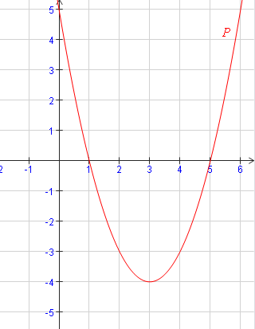
Lire graphiquement :
les coordonnées du sommet de la parabole P.
une équation de l’axe de symétrie de la parabole P.

Slide 7




La fonction f est-elle une fonction polynôme de degré 2 ?
a.
b.
c.
d.

Slide 8
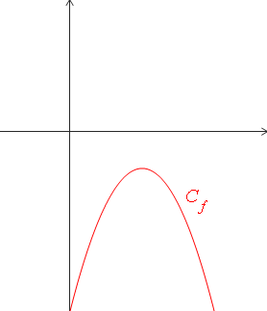



Retrouver l’expression de f (x)
parmi les expressions suivantes :
a.
b.
c.

Slide 9
Soit f (x) = (x-3)(x-5) pour tout x
Donner les valeurs de x telles que f (x) = 0.
Donner l’axe de symétrie de la courbe Cf représentant f.

Slide 10
Soit f (x) = (x-3)² - 4 pour tout x
Donner l’extremum de f sur R.
Donner le tableau de variation de f.

Slide 11
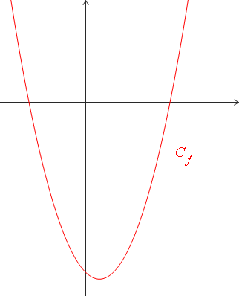



Retrouver l’expression de f (x)
parmi les expressions suivantes :
a.
b.
c.

Slide 12
Solutions

Slide 13

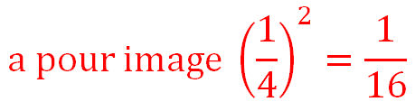

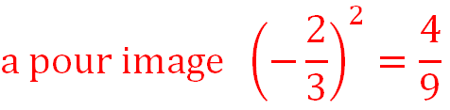
Donner l’image par la fonction carré des réels :
a.
b.
c.
d.

Slide 14



Donner l’image par la fonction carré des réels :
a.
b.
c.
d.

Slide 15
Vrai ou Faux ?
a.
b.
c.
d.
VRAI
FAUX
FAUX
FAUX

Slide 16




Donner les valeurs de x telles que :
a.
b.
c.
d.

Slide 17
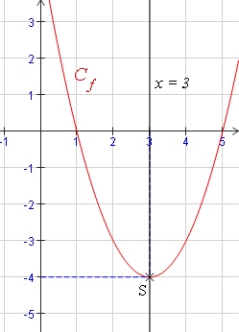


Lire graphiquement :
les coordonnées du sommet de la parabole P.
une équation de l’axe de symétrie de la parabole P.

Slide 18
La fonction f est-elle une fonction polynôme de degré 2 ?
a.
b.
c.
d.
OUI
OUI
NON
OUI

Slide 19
Retrouver l’expression de f (x)
parmi les expressions suivantes :
a.
b.
c.

Slide 20


Soit f(x) = (x-3)(x-5) pour tout x
Donner les valeurs de x telles que f (x) = 0.
Donner l’axe de symétrie de la courbe Cf représentant f.

Slide 21
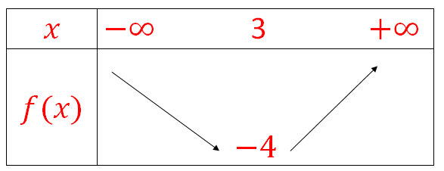
Soit f (x) = (x-3)² - 4 pour tout x
Donner l’extremum de f sur R.
Donner le tableau de variation de f.

Slide 22
Retrouver l’expression de f (x)
parmi les expressions suivantes :
a.
b.
c.

